Slide 1

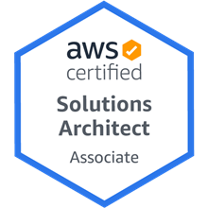
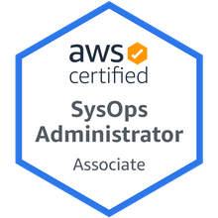
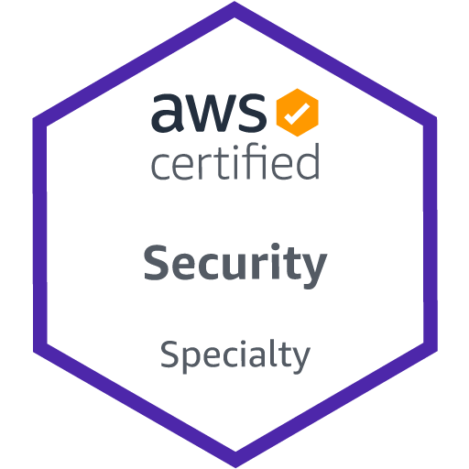
Mitos de la seguridad en la nube ¡eliminados!
Dario Goldfarb
Security Architect, Amazon Web Services, LATAM
goldfarb@amazon.com

Slide 2
Mito Nro. 1 "Es lo mismo si está acá o en la nube, el trabajo de seguridad es el mismo"
Demitificado

Slide 3
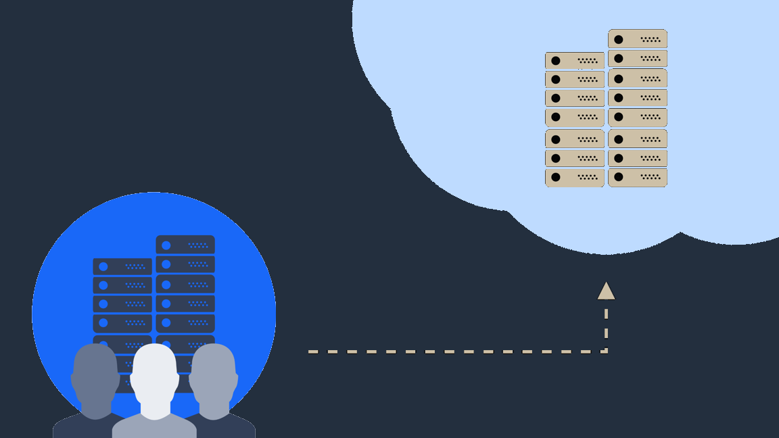
Cultura Cloud
Hay mas transformación al
moverse a la nube que esto …

Slide 4
Modelo de Responsabilidad Compartida
Seguridad EN la nube
El Cliente es responsable por la seguridad de las cargas de trabajo que despliega
El Proveedor de Nube es responsable por proteger la infraestructura donde se ejecutan los servicios
Seguridad DE la nube
Cliente
AWS
En la nube no estás solo defendiendo la seguridad de tus datos y aplicaciones
Notes:
No estas solo, AWS tiene un equipo de seguridad 24x7 para apoyarte
Detección de anomalías y alerta proactiva
Detección de abusos (ataques con origen en su cuenta)
Detección y mitigación de ataques de DDoS (capa 3/4)
Servicios gestionados
Servicios de seguridad

Slide 5



Modelo de responsabilidad compartida
Tipos de servicios
Servicios encapsulados o gestionados
Servicios de infraestructura
Servicios abstractos

Slide 6


Modelo de responsabilidad compartida Ejemplo: bases de datos
Control de acceso
Cifrado
Crecimiento elástico
Escalabilidad
Alta disponibilidad
Respaldos de BD
Gestión de la BD (parches, hardening)
Instalaciones para BD
Gestión del SO (parches, hardening, antimalware*)
Instalación del SO
Mantenimiento de servidores
Servicios de infraestructura
Montaje en racks - red
Electricidad, enfriamento
EC2
Seguridad física – Procesos de seguridad
* Requerido Por PCI-DSS
Notes:
Abstractos, S3, Lambda,
Encapsulados o gestionados: EMR

Slide 7
Modelo de responsabilidad compartida Ejemplo: bases de datos
Control de acceso
Crecimiento elástico
Cifrado
Operaciones
Configuración
Escalabilidad
Alta disponibilidad
Respaldos de BD
Servicios encapsulados
Gestión de la BD (parches, hardening)
Instalaciones para BD
RDS
Gestión del SO (parches, hardening, antimalware*)
Instalación del SO
Mantenimiento de servidores
Montaje en racks - red
Electricidad, enfriamento
Seguridad física – Procesos de seguridad
* Requerido Por PCI-DSS
Notes:
El cliente no tiene acceso al sistema operativo, ya que es gestionado por AWS.
Ejemplos: Encapsulados o gestionados: RDS, EMR
Por ejemplo, en una base de datos gestionada:
Seguridad Fisica
Actualizaciones de firmware de los servidores
Instalación y actualización del sistema operativo y del motor de base de datos
Hardening de configuraciones de OS y DB
Instalación de un antimalware, actualizarlo, monitorearlo
Pueden configurar HA, Backups o Cifrado en minutos

Slide 8

Modelo de responsabilidad compartida Ejemplo: bases de datos
Control de acceso
Servicios abstractos
Crecimiento elástico
Cifrado
Operaciones
Configuración
Escalabilidad
DynamoDB
Alta disponibilidad
Respaldos de BD
Gestión de la BD (parches, hardening)
Instalaciones para BD
Gestión del SO (parches, hardening, antimalware*)
Instalación del SO
Mantenimiento de servidores
Montaje en racks - red
Electricidad, enfriamento
Seguridad física – Procesos de seguridad
* Requerido Por PCI-DSS
Notes:
Abstractos, S3, Lambda, DynamoDB,

Slide 9
Mito Nro. 2 "La nube pública no es tan segura como mi infraestructura on-prem y nube privada"
Demitificado

Slide 10
Seguridad de la nube ¿Cómo AWS hace su parte?

Slide 11

Protección del perímetro
https://aws.amazon.com/es/compliance/data-center/perimeter-layer
Notes:
AWS implementa multiples controles de seguridad para el perímetro de cada datacenter:
Vayas reforzadas
Camaras con monitoreo permanente
Control de acceso

Slide 12

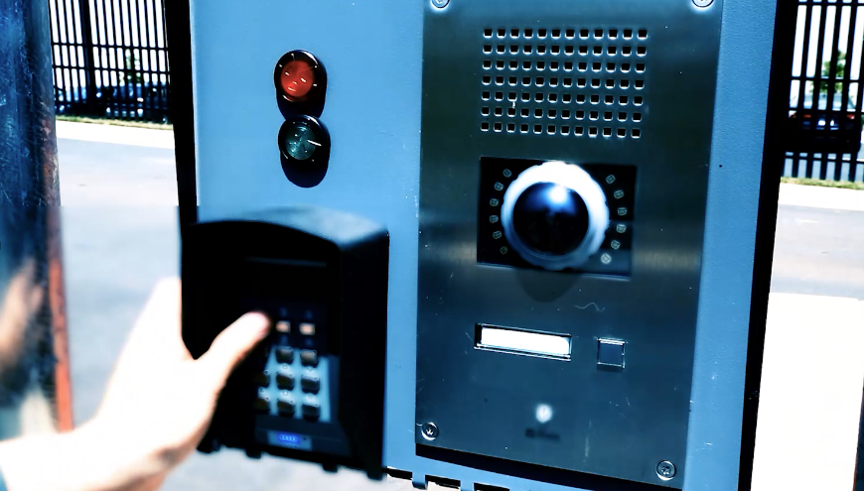

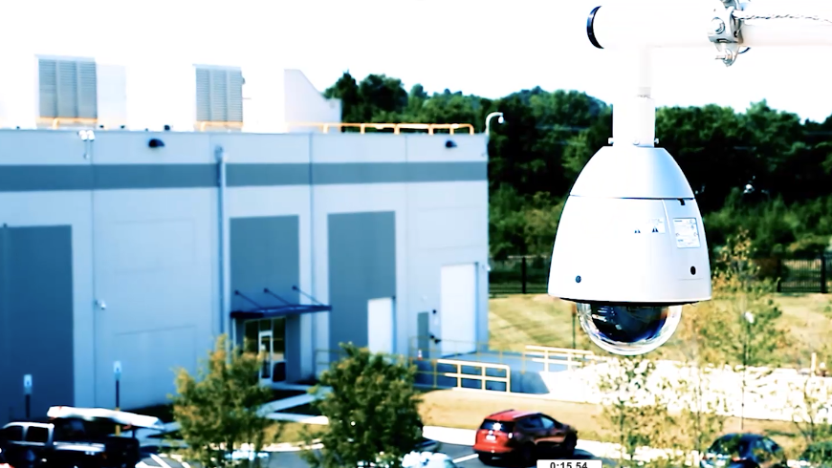
Protección del perímetro
https://aws.amazon.com/es/compliance/data-center/perimeter-layer
Notes:
AWS implementa multiples controles de seguridad para el perímetro de cada datacenter:
Vayas reforzadas
Camaras con monitoreo permanente
Control de acceso

Slide 13

Protección del acceso a las salas del datacenter
https://aws.amazon.com/es/compliance/data-center/data-layer
Notes:
Para entrar a las salas de servidores
Todos los empleados pasan por una investigación de antecedentes
Se requiere que una persona autorice el acceso. Nadie puede entrar por si mismo sin que alguien mas lo autorice.
Hay detectores de metales para el ingreso
Control de acceso que requiere una tarjeta mas datos biométricos
Solo acceden al datacenter quienes realmente tienen una necesidad de accederlo, es decir, empleados del datacenter o auditores.
Los arquitectos o los clientes, por razones de seguridad no tienen acceso físico al datacenter. Y piensenlo, es lógico, a ustedes les gustaría que un competidor de ustedes ande paseando por el datacenter donde estén corriendo sus cargas ?
Y por ultimo, aws implementó muchas medidas de automatización para mantener a los humanos lejos de los datos, muchas tareas que en datacenters on-prem las realizan humanos en el centro de datos, en AWS las realizan automatizaciones.

Slide 14
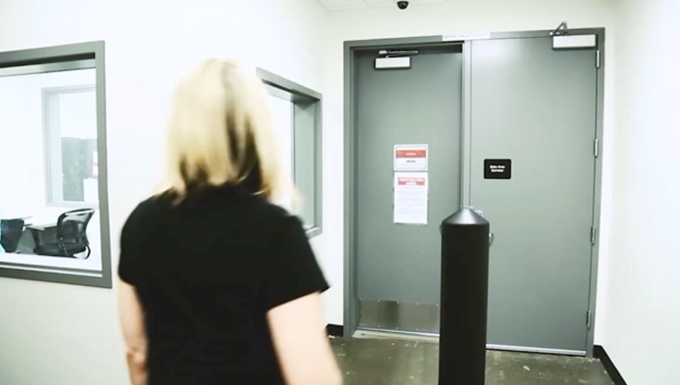
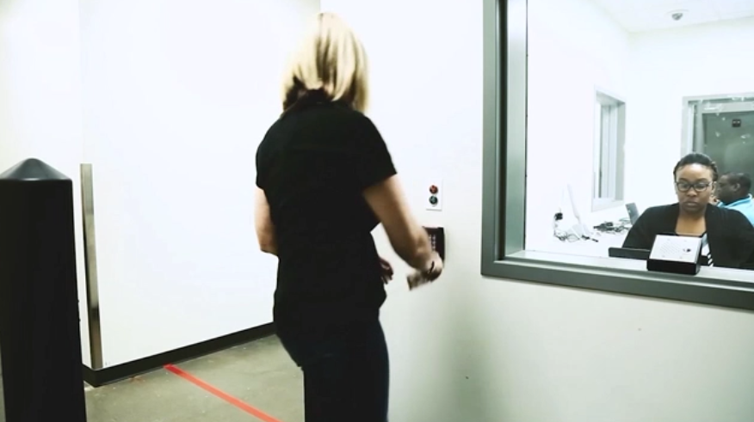

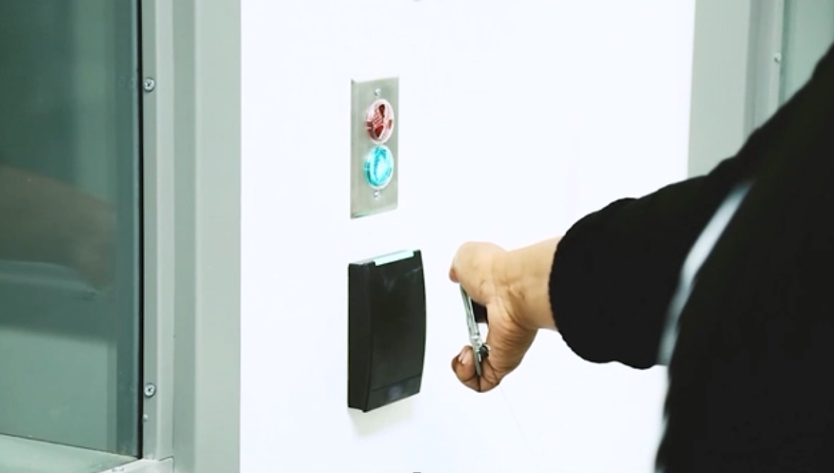
Protección del acceso a las salas del datacenter
https://aws.amazon.com/es/compliance/data-center/data-layer
Notes:
Para entrar a las salas de servidores
Todos los empleados pasan por una investigación de antecedentes
Se requiere que una persona autorice el acceso. Nadie puede entrar por si mismo sin que alguien mas lo autorice.
Hay detectores de metales para el ingreso
Control de acceso que requiere una tarjeta mas datos biométricos
Solo acceden al datacenter quienes realmente tienen una necesidad de accederlo, es decir, empleados del datacenter o auditores.
Los arquitectos o los clientes, por razones de seguridad no tienen acceso físico al datacenter. Y piensenlo, es lógico, a ustedes les gustaría que un competidor de ustedes ande paseando por el datacenter donde estén corriendo sus cargas ?
Y por ultimo, aws implementó muchas medidas de automatización para mantener a los humanos lejos de los datos, muchas tareas que en datacenters on-prem las realizan humanos en el centro de datos, en AWS las realizan automatizaciones.

Slide 15
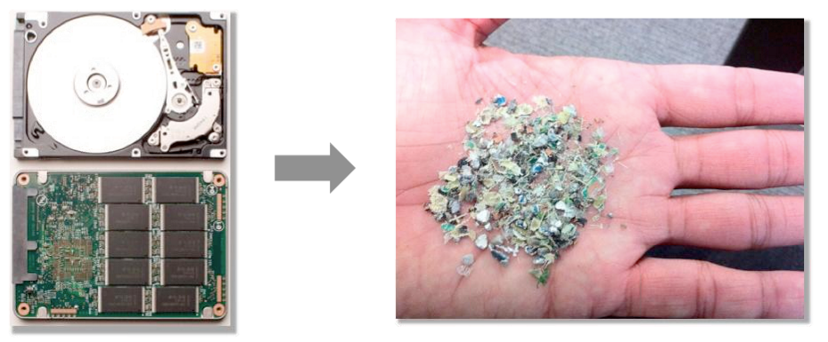
Ejemplo de políticas de seguridad de datos en AWS
Dispositivos de almacenamiento son destruidos EN el datacenter previo a ser decomisionados.
Notes:
- Hardware como las placas Nitro desarrolladas por AWS para AWS

Slide 16
AWS Realiza su parte del modelo eficientemente con automatizaciones
Pipelines de despliegue continuo
Despliegue de parches
Procesos probados a escala
Mínima intervención humana enfocada en la supervisión de los procesos automatizados
Los mas altos niveles en hardening
Auditoría
La inversión en seguridad de AWS es mucho más grande que lo que la mayoría de los clientes pueden hacer individualmente
Notes:
AWS No se olvida de parchar, o no hace solo una porción de su responsabilidad porque no llegó a tiempo.
El riesgo en la práctica no se da por la parte de la responsabilidad de AWS

Slide 17
Mito Nro. 3 "Soy un negocio altamente regulado y no puedo usar la nube por mis requerimientos de cumplimiento"
Demitificado

Slide 18




Programa de cumplimiento regulatorio global de AWS
+143
certificaciones y
acreditaciones
de seguridad
y conformidad
CSA
Cloud
Security
Alliance Controls
ISO 9001
Global
Quality
Standard
ISO 27001
Security
Mgmt
Controls
ISO 27017
Cloud
Specific
Controls
ISO 27018
Personal
Data
Protection
PCS DSS
Level 1
+2600
controles de
seguridad
auditados
anualmente
SOC 1
Audit
Controls
Report
SOC 2
Security,
Availability & Confidentiality
Report
SOC 3
General
Controls
Report
C5
(Germany)
Operational Security Attestation
Cyber
Essentials
Plus (UK)
Cyber Threat Protection
ENS High (Spain)
Spanish
Gov
Standards
G-Cloud
UK
Gov
Standards
IT-Grundschutz (Germany)
Baseline Protection Methodology
Informes de auditoría y cumplimiento disponibles para los clientes en el portal de servicios en AWS Artifact
https://aws.amazon.com/es/compliance/programs/

Slide 19

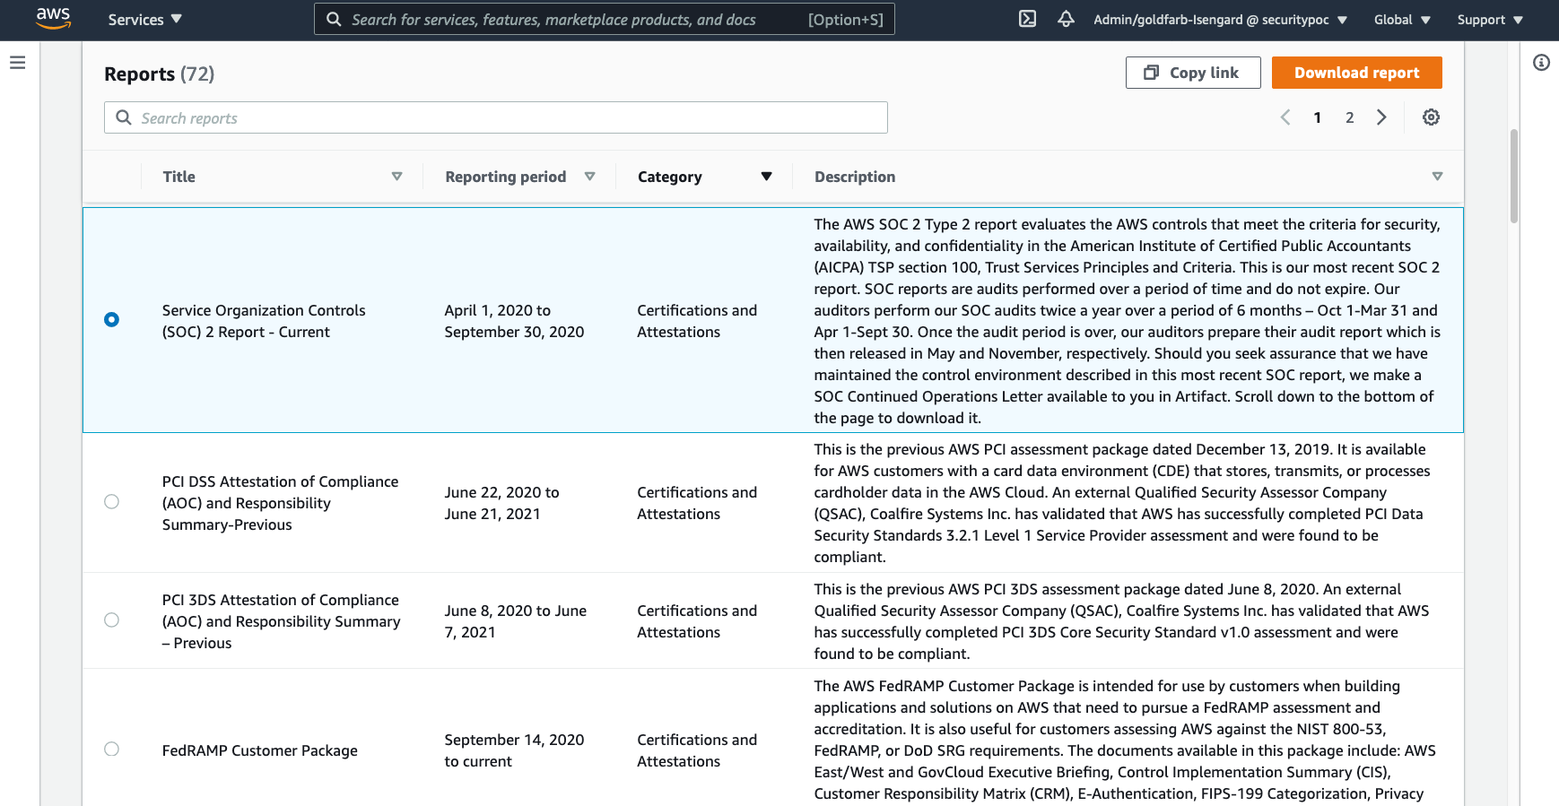
Informes de cumplimiento regulatorio: AWS Artifact

Slide 20
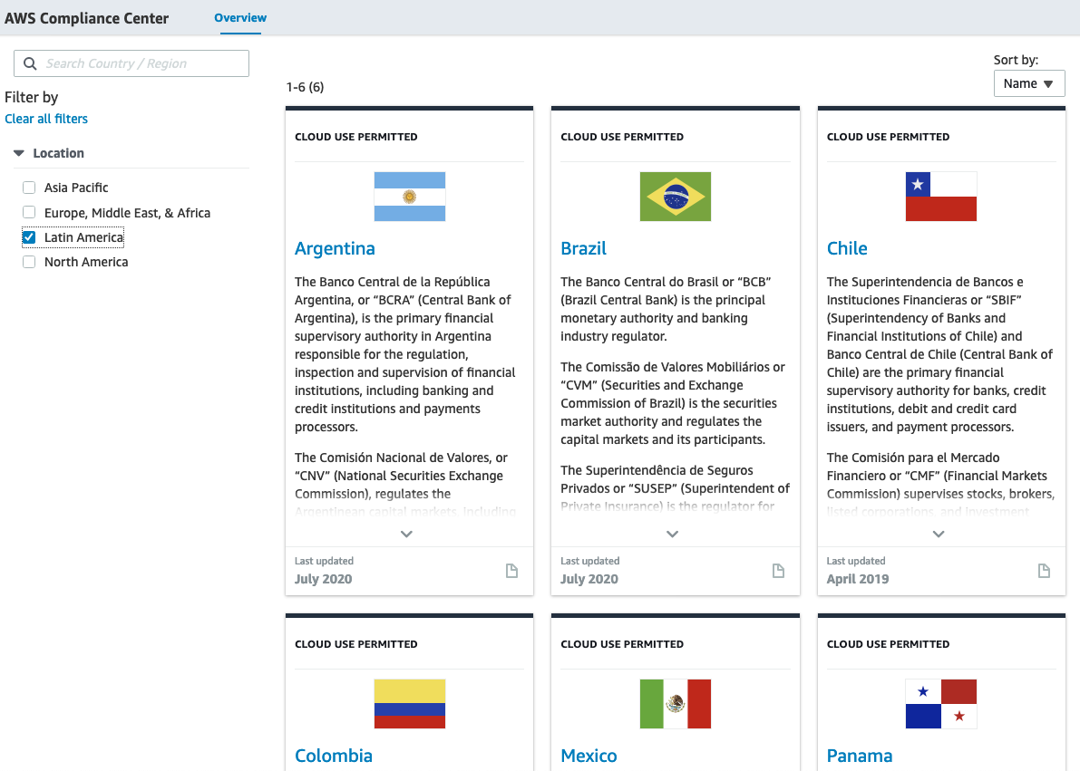
AWS Compliance Center
Información especifica de cada país para cumplimiento regulatorio en servicios financieros
https://aws.amazon.com/financial-services/security-compliance/compliance-center/

Slide 21
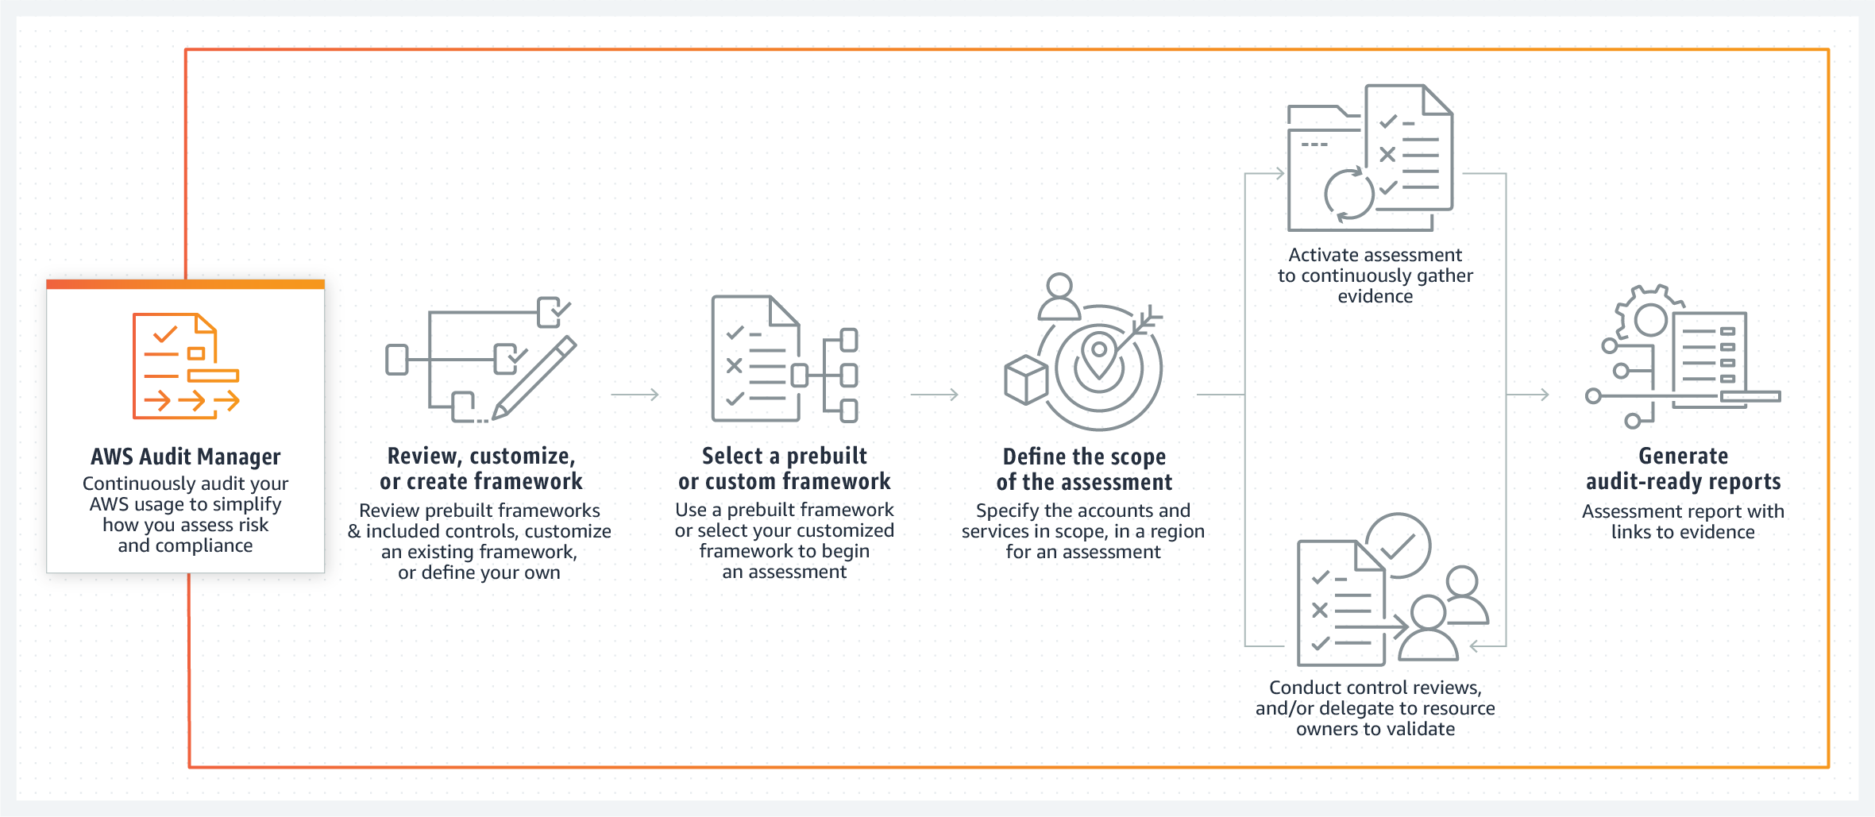
AWS Audit Manager

Slide 22
Frameworks de AWS Audit Manager
Incluye marcos de evaluación preconstruidos de AWS y AWS Partners
CIS (Center for Internet Security) Foundations Benchmark
PCI DSS (Payment Card Industry Data Security Standard)
GDPR (General Data Protection Regulation)
GxP (Good Practice Quality guidelines)
HITRUST (Health Information Trust Alliance)
HIPAA (Health Insurance Portability and Accountability Act)
FedRAMP (Federal Risk and Authorization Management Program)
Mejores prácticas para Amazon S3, AWS IAM y Amazon DynamoDB
Licencias de Software
Además, AWS Audit Manager soporta controles y frameworks definidos a medida

Slide 23
Mito Nro. 4 "Cuando ponga mis datos en la nube pierdo propiedad de ellos y podrían moverse a diferentes países"
Demitificado

Slide 24
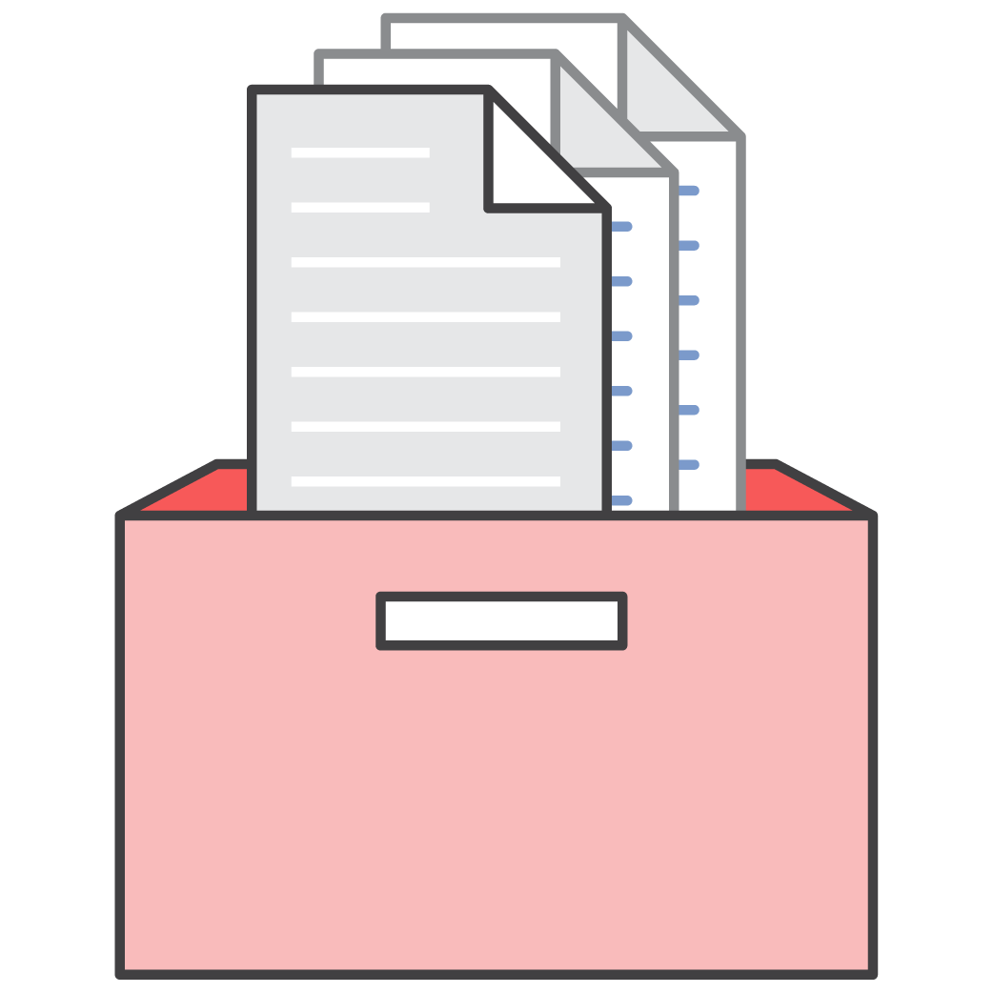

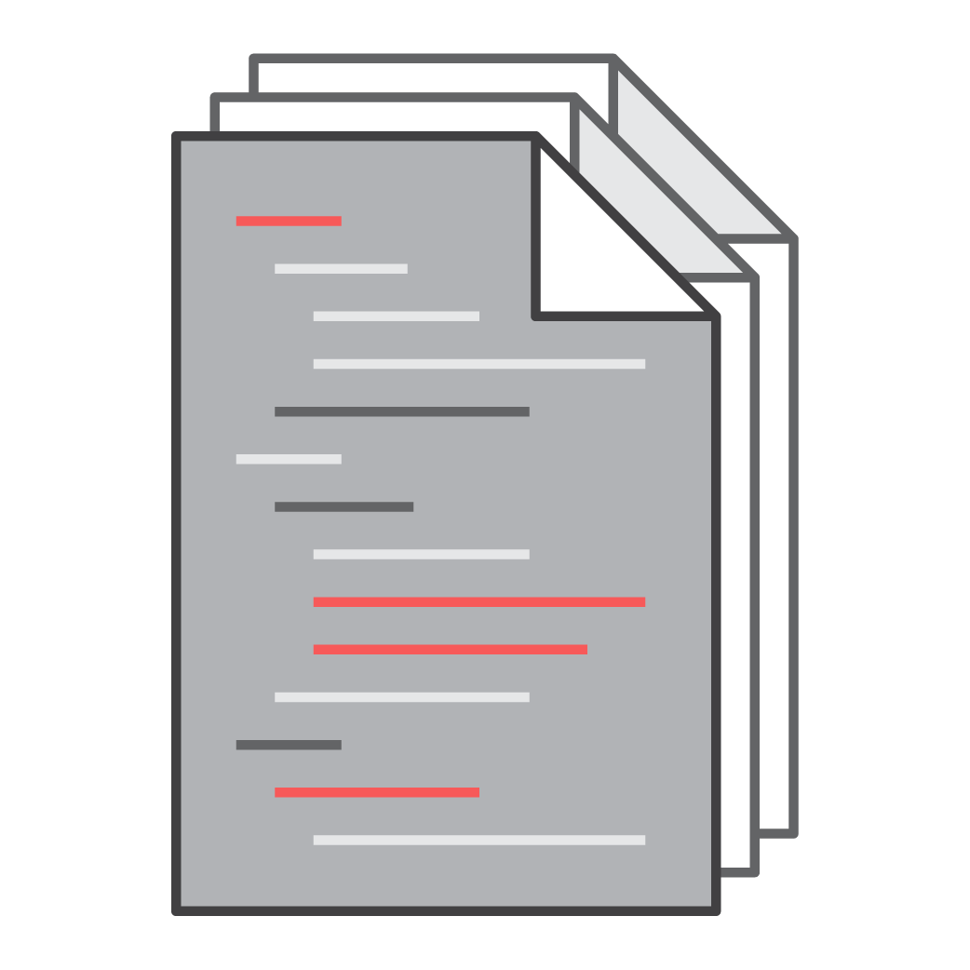
El Cliente es el dueño del los datos, controla el acceso y ubicación
Propiedad
Acceso
Trazabilidad
Usted conserva la propiedad y el control de su contenido, y elige en qué región reside el contenido.

Slide 25
Mito Nro. 5 "Mi negocio requiere datos personales confidenciales, no puedo usar la nube"
Demitificado

Slide 26

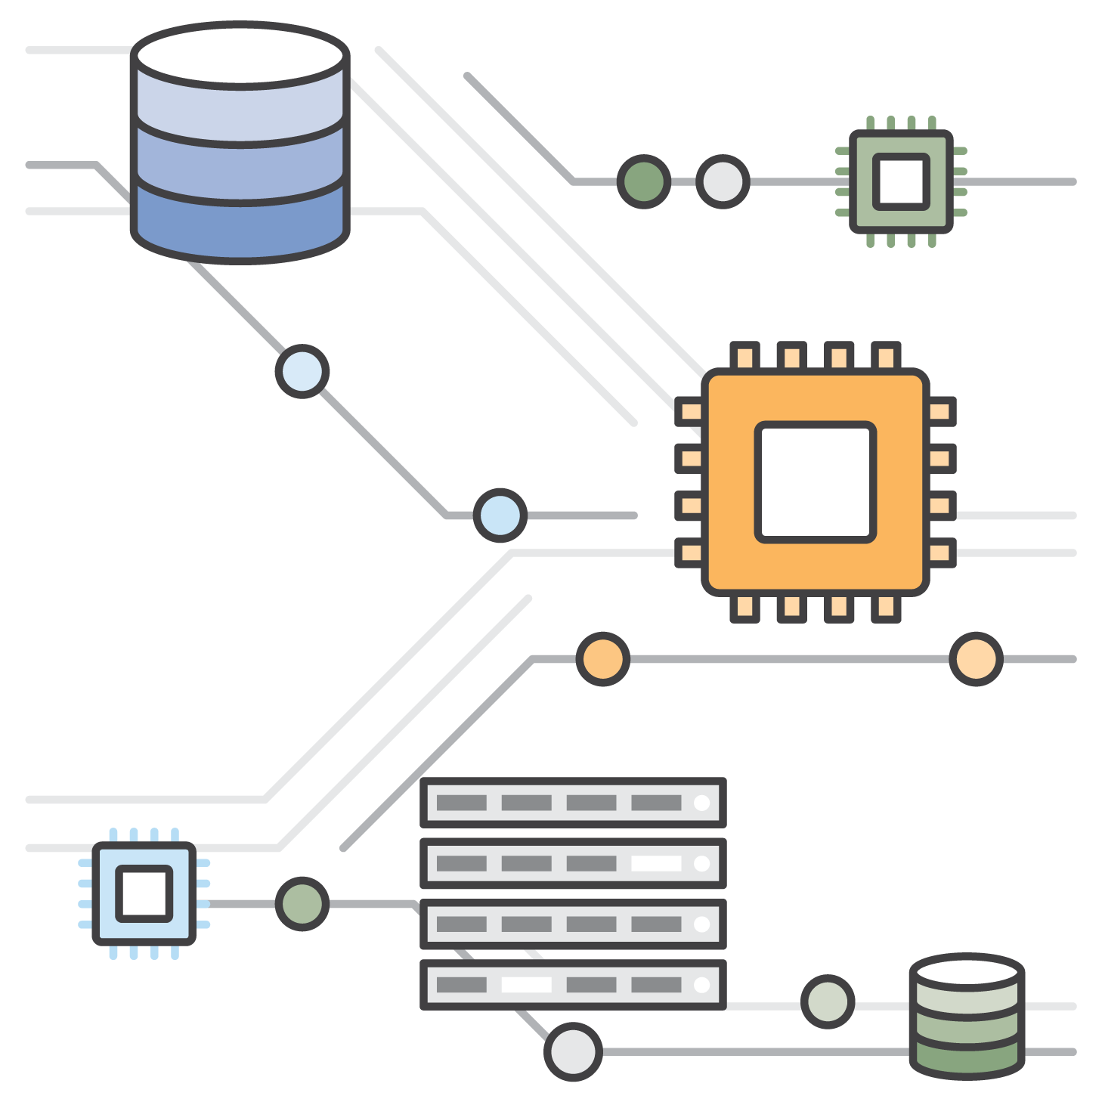
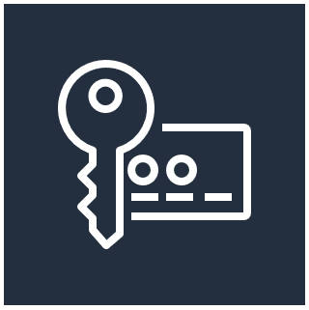
Protección del almacenamiento de objetos (Amazon S3)
S3 privado por defecto
Public Access Block
AWS KMS
Los objetos en S3 son privados por defecto. Se pueden definir políticas centralizadas de bloqueo de acceso publico y el uso de cifrado agrega una nueva capa de control de acceso
Notes:
KMS is integrated with more than 50 other AWS Services
Durabilidad del dato:
Amazon S3 está diseñado para ofrecer una durabilidad del 99,999999999 % (11 nueves)
Dato copiado ene 3 AZ

Slide 27








Cifrado de extremo a extremo: En reposo AWS Key Management Service (KMS) - CloudHSM
Cifrado de Volumen
Cifrado de Objetos
Cifrado de Base de Datos
EC2
Cifrado de disco (EBS)
Archivos
Soluciones de Partner / Marketplace
EBS
AWS
KMS
Cifrado del lado del servidor (SSE-S3)
S3 SSE con claves administradas por el cliente (KMS)
Cifrado del lado del cliente
MS SQL
ORACLE
MYSQL
PostgreSQL
Redshift
Notes:
El cliente puede implementar soluciones de criptografía FIM-A-FIM, o puede garantir criptografia e proteção de dados de seu ambiente local, no transportar información para o ambiente de nuvem (usando SSL/TLS) para a proteção de dados armazenados, ou dados em — repouso, seja em discos conectados a servidores, em Armazenamento de objetos ou bancos de dados do S3. A criptografia não é uma bala de prata, mas é uma camada de proteção importante, não resolve todos os problemas de segurança, mas é uma (última linha importante de defesa. O cliente pode gerenciar as chaves criptográficas, tendo controle sobre o que está protegido e como. O cliente pode usar chaves geradas pelo próprio serviço KMS ou mesmo gerar suas próprias chaves em seu ambiente e usar no ambiente da AWS. No entanto, quando o cliente gerencia as chaves externamente, ele deve se preocupar com todo o ciclo de vida do gerenciamento de chaves criptográficas, incluindo o roading de chaves.

Slide 28
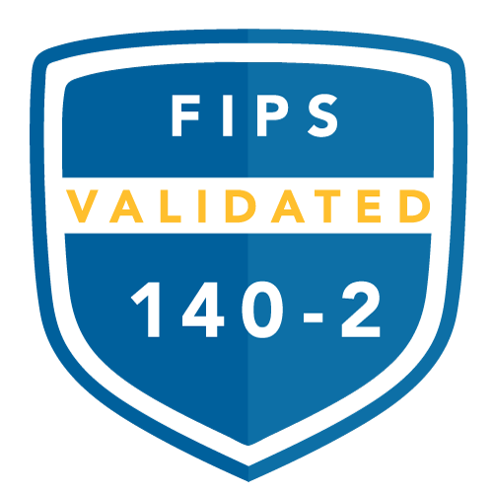
AWS KMS: Servicio gestionado de gestión de claves
Usted controla la autenticación y la autorización
AWS se encarga de la alta disponibilidad, durabilidad y escalabilidad
Disminuye la latencia hasta sus aplicaciones ya que está en la nube
Integración completa con servicios gestionados en la nube
AWS Key Management Service

Slide 29
AWS KMS: Servicio gestionado de gestión de claves
Servicio brindado con Hardware appliances que no permiten la extracción de clave a ningún admin de AWS y son a prueba de manipulaciones (tamper proof)
Permite configurar la rotación anual de llaves.
El servicio soporta el uso de AWS CloudHSM como repositorio para cuando alguna regulación requiera claves almacenadas en HSM dedicados.
Soporta claves simétricas, asimétricas y firma digital
AWS Key Management Service
Notes:
Con: El Hardware appliance es multitenant, y algunas regulaciones piden que sea un HSM Dedicado.

Slide 30
Mito Nro. 6 "No puedo usar la nube para almacenar datos confidenciales porque todos podrían accederlos"
Demitificado

Slide 31

Los servicios vienen preconfigurados de modo seguro
Nuevos usuarios no tienen ningún permiso asignado
Nuevos Buckets no permiten ningún permiso asignado (almacenamiento de objetos)
Bloqueo de acceso público (Block Public Access)
Nuevas Cuentas → Bloqueo a nivel Cuenta
Nuevos Buckets → Bloqueo a nivel Bucket
Los clientes cuentan con la flexibilidad de definir quien puede acceder a sus datos, AWS ofrece multiples herramientas para entender como están configurados los permisos

Slide 32
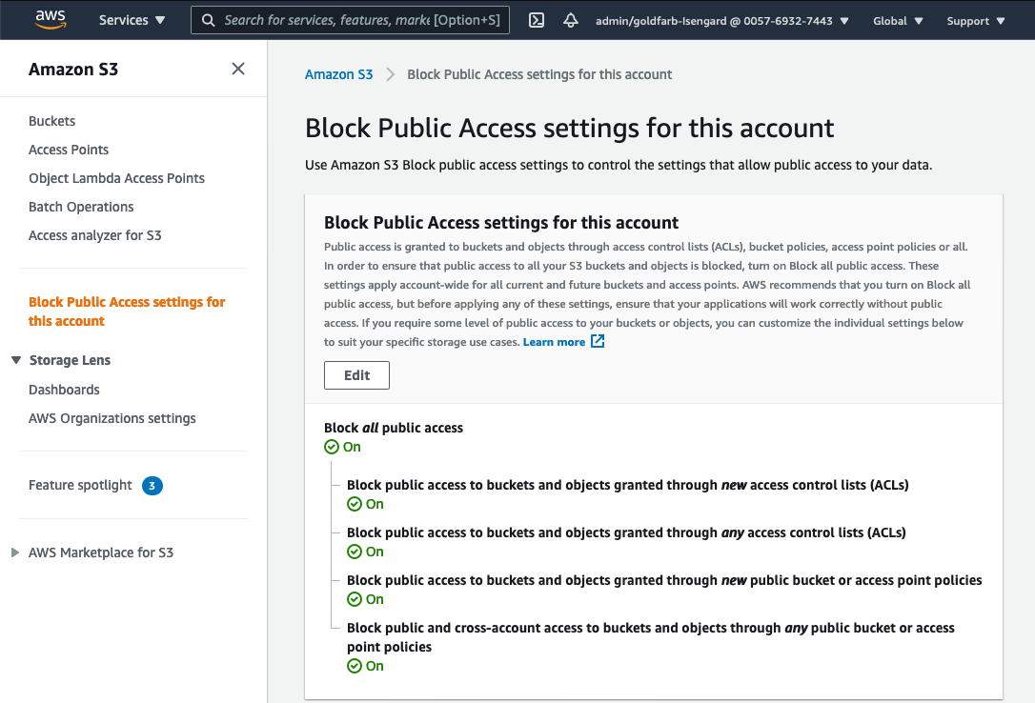
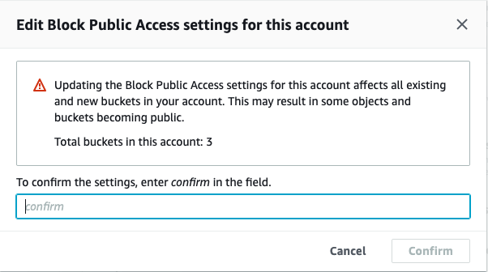
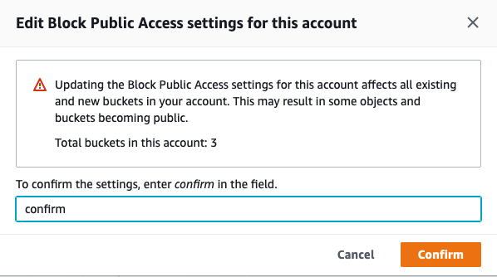
Block Public Access – Activado por defecto
Notes:
Los buckets cuentan con una protección por defecto a nivel cuenta y a nivel bucket
Todas las nuevas cuentas vienen con el acceso publico bloqueado para buckets de Amazon S3
y todos los nuevos buckets vienen con el acceso público bloqueado.
Si no requieres acceso público en ningún bucket en tu cuenta, mantenlo bloqueado a nivel cuenta.
Si no requieres acceso público en un bucket, mantenlo bloqueado.
Errores de configuración en políticas de bucket podrían exponer información sensible
Para publicar un bucket incluimos warnings confirmación y una imagen de alerta en rojo junto a cada bucket para evitar errores.

Slide 33

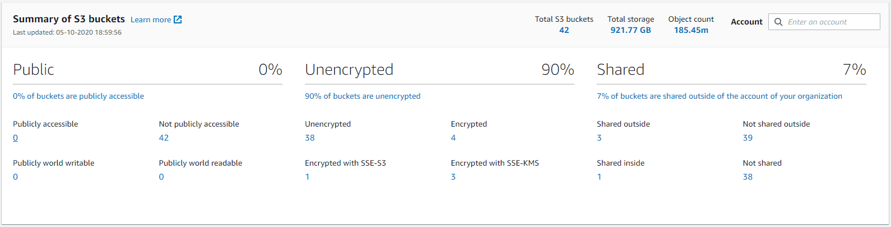
Amazon Macie: Visibilidad – Inventario de S3 Buckets
¿Que porcentaje de mis Buckets están públicos ?
¿Que porcentaje de mis datos están cifrados ?
¿Cuantos usando mis claves en KMS?
¿Cuantos Buckets están siendo usados por cuentas fuera de mi organización?
Notes:
Visibilidad de su postura de seguridad de datos
Amazon Macie le ofrece visibilidad constante de laseguridad de los datos y la privacidadde los datos almacenados en Amazon S3. Macie evalúa de forma automática y continua todos los depósitos de S3 y le alerta de los depósitos no cifrados, depósitos de acceso público o depósitos compartidos con cuentas de AWS fuera de las que haya definido en las organizaciones de AWS. Macie proporciona soporte nativo de varias cuentas para que pueda ver su postura de seguridad de datos en todo su entorno S3 desde una sola cuenta de administrador de Macie.

Slide 34
Mito Nro. 7 "En la nube no puedo controlar la eliminación de mis datos y no puedo verificar que se hayan eliminado"
Demitificado

Slide 35




¿Cómo AWS maneja la eliminación segura de datos?
EliminaciónLógica
EliminaciónFísica
Proceso Auditado
Cuando eliminas tus datos AWS realiza múltiples pasos para la eliminación segura (wipe) antes de otorgar el medio de almacenamiento para otro uso
Al llegar al fin de su vida útil se ocupa de la destrucción segura del medio.
Este proceso es validado por auditores independientes de terceros.

Slide 36



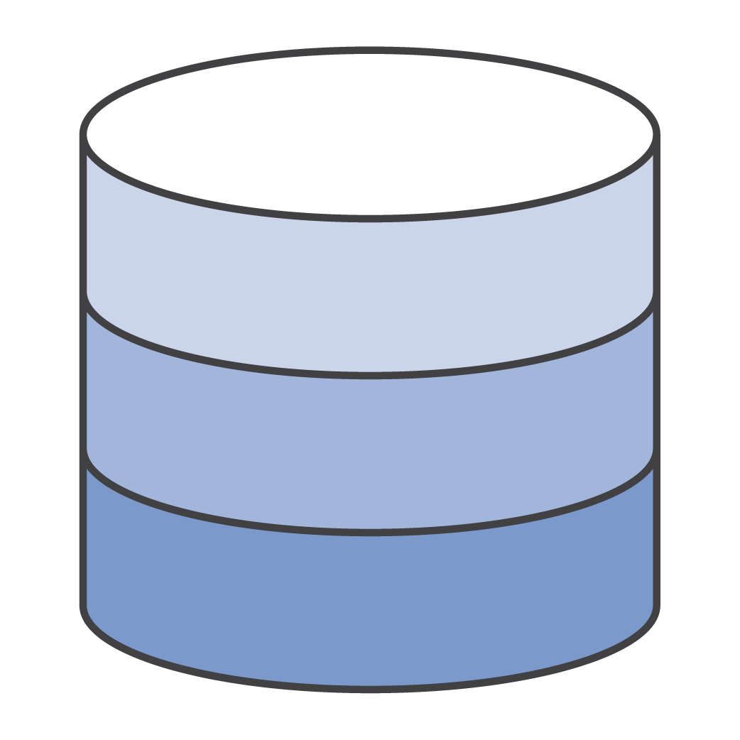

Servicios de seguridad gestionados
Identidades y Accesos
Controles de
Detección
Seguridad en Infraestructura
Protección de Datos
Respuesta ante Incidentes
AWS Identity & Access Management (IAM)
AWS Organizations
AWS Control Tower
AWS Cognito
AWS Directory Service
AWS IAM Identity Center
AWS Secrets Manager
IAM Access Analyzer
AWS CloudTrail
AWS Security Hub
AWS Config
Amazon CloudWatch
Amazon GuardDuty
VPC Flow Logs
Traffic Mirroring
Trusted Advisor
AWS Systems Manager
AWS Shield
AWS WAF
AWS Firewall Manager
AWS Network Firewall
Amazon Inspector
Amazon Virtual Private Cloud (VPC)
EC2 Image Builder
AWS Key Management Service (KMS)
AWS CloudHSM
AWS Certificate Manager
Amazon Macie
Server-Side Encryption
S3 Block Public Access
AWS Config Rules
AWS Lambda
Amazon Detective
AWS Step Functions
AWS CloudEndure DR
AWS Backup
AWS SSM Automations
Free
Free Tier
Free
Free
Tier
Free Trial
Free Tier (standard)
Free Tier
Free
Free Trial
Free
Free Tier
Free Tier
Free Tier
Free Tier
Free Tier Free Trial
Free Trial
Free Trial
Free
Free Trial
Free
Free
Free Trial
Compliance
Free
Free
Free
AWS Artifact
Free
AWS Audit Manager
Free
Trial
https://aws.amazon.com/es/products/security/
Más de 1400 Soluciones e imágenes de seguridad en el AWS Marketplace, Pay as you go o BYOL.
Notes:
Y también ayudamos a reforzar la postura de seguridad a través de ofrecerle a nuestros clientes multiples servicios de seguridad gratuitos, o con una capa gratuita, o con un free trial para que puedan evaluar los servicios y comprobar que son eficientes en costos ( con costos significativamente mas bajos que otras soluciones del mercado )
Explicar las categorías y decir que estaremos cubriendo los principales servicios en este entrenamiento

Slide 37






En la nube podemos alcanzar mejores niveles de seguridad, con menor costo operativo
200+ certificaciones de cumplimiento regulatorio y acreditaciones - Simplificación de auditorías (GAP) - Auditoría unificada – Servicios integrados
Infraestructura construida para satisfacer los requerimientos de seguridad más altos, como organizaciones militares y bancos
- Potentes servicios de seguridad y características de seguridad nativas a bajo costo o gratuitos
- Marketplace con soluciones
- Modelo de responsabilidad compartida
- Servicios gestionados - Equipos de seguridad 24/7
Reducción de los caminos de ataque y mejor contención
Notes:
Modelo compartido de responsabilidad
Parte del trabajo cotidiano de gestión se ocupa AWS
Simplificación de auditorías
Integración entre los servicios – Auditoría unificada – inventario completo
Soluciones de AWS y Marketplace con pago por uso
Permiten encontrar la tecnología que mejor se adapte a sus necesidades sin riesgo, sin estar atados a tecnologías que no se adapten o que tengan un alto costo de gestión.
Pay per use, no tienen que elegir entre el corazón o el pulmon
Reducción en los vectores de ataque y mejor contención (Blast Radius)
Permisos granulares que son otorgados explícitamente, y cerrados por default.

Slide 38


¡ Gracias ! ¿ Preguntas ?
Dario Goldfarb
goldfarb@amazon.com
https://www.linkedin.com/in/dariolucas/
@dario_goldfarb

